Slide 1
xx
—
Einbau Randabschlüsse FriBord
—
Illustration

Slide 2
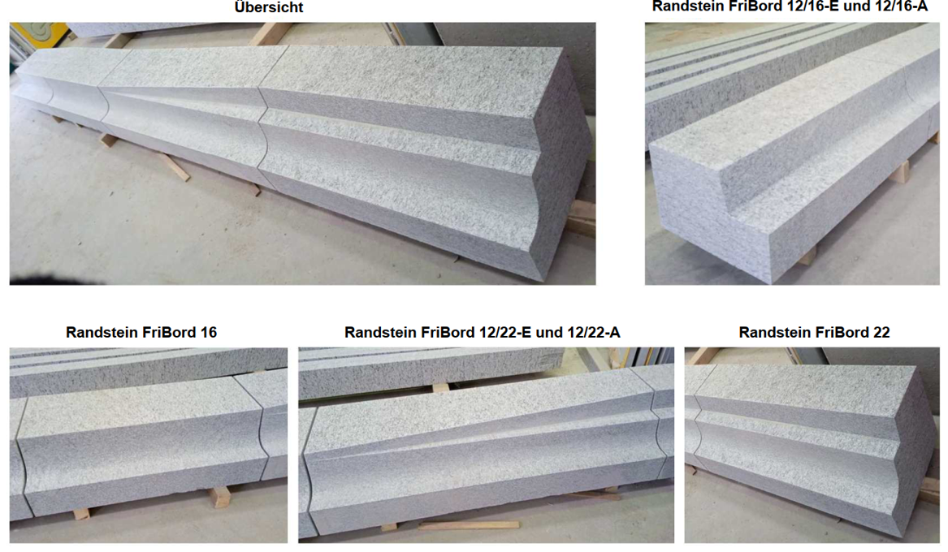
xx
—
Einbau Randabschlüsse FriBord
—

Slide 3
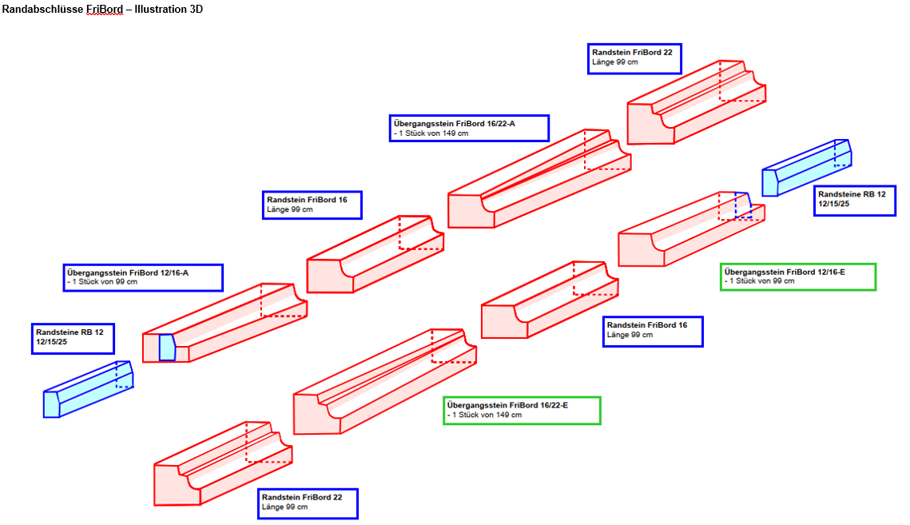
xx
—
Einbau Randabschlüsse FriBord
—

Slide 4
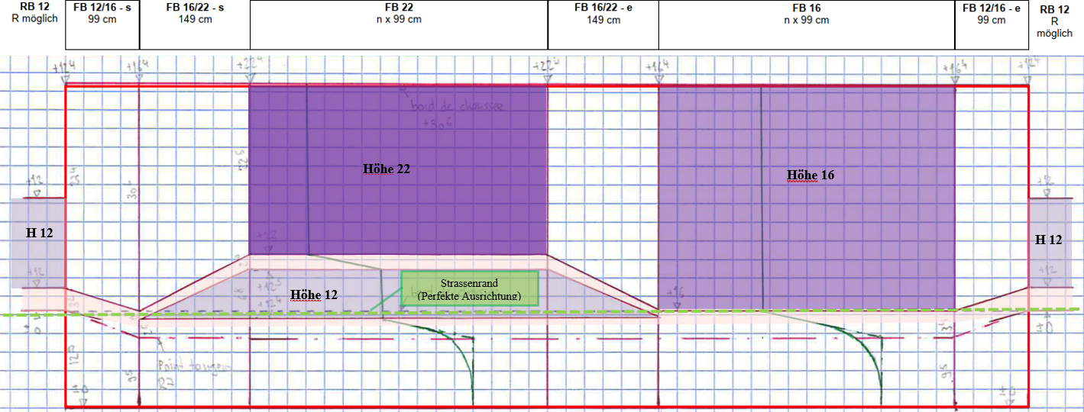
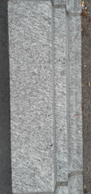
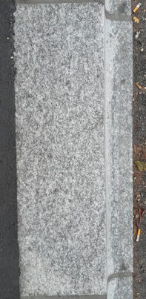

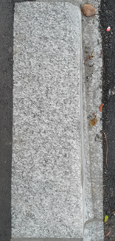
Einbau Randabschlüsse FriBord
—
Konstante Breite, perfekte Ausrichtung
Strassenrand
d
d
verformt
d
reel

